Slide 1
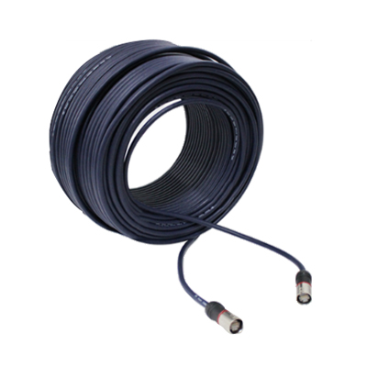
KNC100M
네트워크케이블
UTP 배선용 케이블
용도 : UTP케이블(배선용)
타입 : CAT5E
크기(길이) : 100M

